Slide 1
Bibliometriai ismeretek, a szakirodalom feltérképezése
Vasas Lívia
lvasas@lib.sote.hu
2013

Slide 2
Isaac Elsevier véste ki 1620-ban: A szőlőindával sűrűn körbeölelt szilfa mellett magányos férfi áll, kezében egy tábla: 'Non Solus' – nem egyedül

Slide 3
- Az ismertséghez vezető út …. hogy tudjanak róla … publikálni kell az eredményeket, felfedezéseket közölni kell „publish or perish”
a tudományos kutatás az ismeretek meglévő rendszeréhez kapcsolódó tevékenység. Célja mindig valamely új ismeret, összefüggés megállapítása.

Slide 4
A tudományos közlések kiemelt pontjai
kutatás - látható kollégium, kongresszusok, web2, preprintek → tudományos kézirat elkészítése
Releváns folyóirat - folyóirat szerkesztőség → bírálat (láthatatlan kollégium), értékelés → módosítás („prepublication history”) a közlemény elfogadása (dátum)
Megjelenés – hozzáférés – idézés - újabb eredmény születése.
Folyamatosan tudományos közösségben folyik minden munka, kritikai légkörben,
Azonban a szerzőség kérdését tisztázni kell, valamint csak a publikálással lehet bárki a tudományos eredmény tulajdonosává.
Interaktivitás.

Slide 5
Tudomány Információból információt állít elő
A tudományos kutatómunka fázisai
az előkészítés szakasza –elgondolás (témaválasztás, hipotézisek felállítása,
a kidolgozás szakasza
a felülvizsgálat
alkalmazás
Közleményírás szakaszai
- előkészítés – az irodalom feltárása
anyag-módszer leírás
eredmények
diszkusszió
irodalomjegyzék

Slide 6
A modern hivatkozások rövid története
Institute for Scientific Information (ISI)igazgatója Eugene Garfield (PhD) az NIH támogatásával kifejlesztette
1961-ben Genetics Citation Index, majd a
1964-ben Science Citation Index (SCI),,
1972-ben a Social Science Citation Index (SSCI),
1978-ban az Arts and Humanities Citation Index (A&HCI)
--------------------------------
2002-ben Web of Knowledge (Web of Science)
Mágnesszalag, nyomtatott kiadás,CD-ROM, web

Slide 7
Tudománymetriai elemek: a tudománymetriai sajátosságok hordozói (pl.: cikk, folyóirat, szerző, idézet)
Idézet: amit a saját művemben röviden, hosszabban megjelölve idézem (s a mű végén a bibliográfia tartalmazza ezen idézett tételeket). Másik oldalról nézve ezen bibliográfiai tételekre én hivatkozom, tehát az én művem a hivatkozott mű)
Hivatkozás: amikor az én munkáimat mások idézik, egyes műveimre hivatkoznak
Önidézet - amikor saját magamat – beleértve a szerzőtársakat is idézem, amely úgynevezett „nem független idézet” ként jelenik meg.

Slide 8
Lényeges kifejezések, fogalmak
Láthatatlan kollégium: azonos témában dolgozó tudósok közössége
Prioritás : aki elsőnek közli eredményét megfelelő információs csatornán
Legkisebb közölhető egység (least publisable unit LPU)

Slide 9
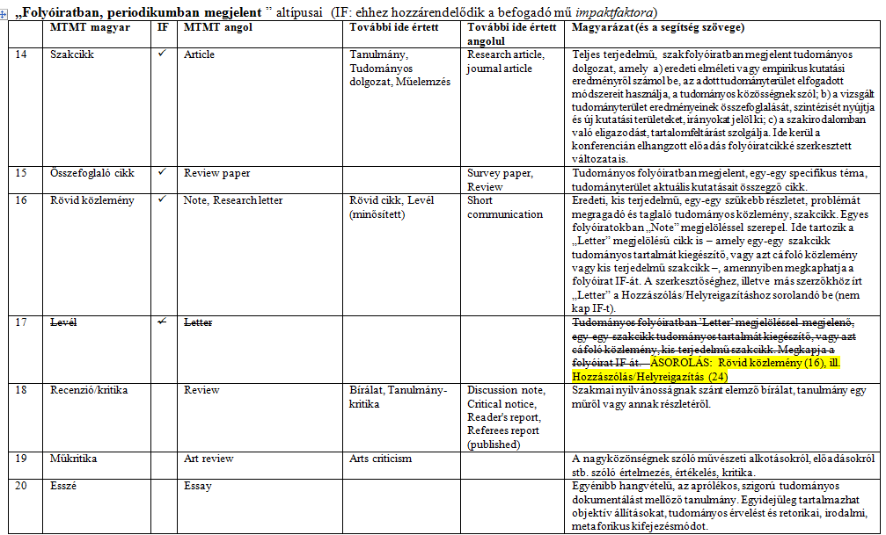
Az MTMT állásfoglalása folyóiratokban megjelent közleménytípusokról (Részlet)

Slide 10
Garfield tényező, Impact factor
A tudománymetria Garfield javaslatára a folyóiratok nemzetközi hatását a kapott idézetek és a megjelentetett cikkek száma alapján méri.
y: hivatkozási év t: publikációs időtartam (2 év IF esetén) C_{y}: az illető folyóirat t-időszakban publikált cikkei által y-évben kapott idézetek száma P_{t}: a t-időszakban megjelent cikkek száma
Az alábbi képlettel definiált folyóirat-hatástényezőt Garfield-tényezőnek (GF) hívjuk. A két éves időtartamra (t=2) számolt tényezőt nevezzük Impact Factornak.
A Journal Citation Reports-ban található Nature folyóirat 2010-es Impact Factorának számítása:
Vinkler P.: A Publikációs Stratégia mérésének fontossága http://www.kfki.hu/chemonet/osztaly/kemia/vinkler.html [2012.06.13]
Vinkler P: Tudománymetriai kutatások Magyarországon Magyar tudomány 2008(11) p.1372 http://www.matud.iif.hu/08nov/11.html [2012. 06.13]

Slide 11
Publikációs Stratégia, Relatív Publikációs Stratégia
Fontos kérdés lehet, hogy egy egyénnek hány publikációja jelent meg, illetve hol jelentek meg a publikációk? Ezt mutatja a Publikációs Stratégia vizsgálata.
A Publikációs Stratégia (PS) egy adott kutató közleményeinek összesített impact faktora és a közlemények számának hányadosa, tehát a kutató közleményeinek átlagos impact factor értéke. A Relatív Publikációs Stratégia (RPS) ezen átlag érték és az adott kutatási terület viszonyítási alapjának hányadosa, tehát egy összehasonlítási értéket nyújt, hogy az adott kutató az átlagos teljesítmény alatt, vagy felett teljesít.
A Relatív Publikációs Stratégia kiszámításához alkalmazott viszonyítási alap (GF_{m}) általában az adott szakterületen megjelent cikkek átlagos idézettsége (átlagos Impact Factora).
P: cikkek száma GF_{i}: az i-edik cikket megjelentető folyóirat Garfield-tényezője (impact factora) GF_{m}: viszonyítási alap, pl. a megfelelő szakterület folyóiratainak átlagos GF-adata
Vinkler P.: A Publikációs Stratégia mérésének fontossága http://www.kfki.hu/chemonet/osztaly/kemia/vinkler.html [2012.06.13]
Vinkler P: Tudománymetriai kutatások Magyarországon Magyar tudomány 2008(11) p.1372 http://www.matud.iif.hu/08nov/11.html [2012. 06.13]

Slide 12
Publikációs Stratégia, Relatív Publikációs Stratégia - példa
Mennyi az alábbi cikkeket publikáló szerző Publikációs Stratégiája, és Relatív Publikációs Stratégiája?
P=5 (cikkek száma)
GF₁=3 GF₁=1 GF₁=4 GF₁=0,5 GF₁=1,5 (az egyes cikkek impakt factora)
GF_{m}=3 (a szakterület folyóiratainak átlagos átlagos impact factora)
Vinkler P.: A Publikációs Stratégia mérésének fontossága http://www.kfki.hu/chemonet/osztaly/kemia/vinkler.html [2012.06.13]
Vinkler P: Tudománymetriai kutatások Magyarországon Magyar tudomány 2008(11) p.1372 http://www.matud.iif.hu/08nov/11.html [2012. 06.13]

Slide 13
Relatív idézettségi mutató, Relatív szakterületi idézettség
C: idézetek száma
P: cikkek száma
GF_{m}: az adott szakterületen megjelenő folyóiratok cikkeinek átlagos idézettsége
GF_{p}: az illető szerzők által publikálásra használt folyóiratok cikkeinek átlagos idézettsége
GF_{i}: az i-edik folyóirat GF-tényezője
A Relatív idézettségi mutató (RCR) azt mutatja meg, hogy egy adott szerző átlagos idézettsége (idézetek száma/cikkek száma) hogyan viszonyul az általa publikálásra használt folyóiratok átlagos idézettségéhez. A publikálásra használt folyóiratok átlagos idézettsége (Impact factora) megegyezik az adott szerző Publikációs Stratégia (PS) értékével.
A Relatív szakterületi idézettség (RW) az adott szerző átlagos idézettségét (C/P) viszonyítja az adott szakterület átlagos idézettségéhez (GF_{m})
Az adott szakterület átlagos idézettsége tulajdonképpen az ott megjelenő folyóiratok Impact faktorainak az átlag értéke.
Vinkler P.: A Publikációs Stratégia mérésének fontossága http://www.kfki.hu/chemonet/osztaly/kemia/vinkler.html [2012.06.13]
Vinkler P: Tudománymetriai kutatások Magyarországon Magyar tudomány 2008(11) p.1372 http://www.matud.iif.hu/08nov/11.html [2012. 06.13]

Slide 14
Relatív idézettségi mutató, Relatív szakterületi idézettség - példa
Mennyi az alábbi cikkeket publikáló szerző Relatív idézettségi mutatója, illetve Relatív szakterületi idézettsége?
C=40 (idézetek száma)
P=5 (cikkek száma)
GF_{p} =PS=2 (a szerző által publikálásra használt folyóiratok átlagos impact factora) GF_{m}=3 (a szakterület folyóiratainak átlagos átlagos impact factora)
Vinkler P.: A Publikációs Stratégia mérésének fontossága http://www.kfki.hu/chemonet/osztaly/kemia/vinkler.html [2012.06.13]
Vinkler P: Tudománymetriai kutatások Magyarországon Magyar tudomány 2008(11) p.1372 http://www.matud.iif.hu/08nov/11.html [2012. 06.13]

Slide 15
A tudományos szakirodalom szóródása Bradford törvénye (1934, 1948)¹
Kérdés: Milyen mértékben járulnak hozzá a különböző folyóiratok egy adott terület szakirodalmához?
Vizsgált kapcsolat:
folyóiratok – mennyiség
cikkek száma – hozam
Bradford – geofizikai és kenéselméleti cikkek bibliográfiájának összeállítása során figyelt fel arra, hogy e cikkek folyóiratok szerinti eloszlása hasonló viselkedést mutat
1 Bujdosó E.: Bibliometria és tudománymetria, Budapest, 1986. p. 93.

Slide 16
A tudományos szakirodalom szóródása Bradford törvénye (1934, 1948)
A törvény megfogalmazása: „ha a tudományos folyóiratokat egy adott tárgykörről szóló cikkek „termelésének” csökkenő sorrendje szerint helyezzük el, a folyóirathalmaz egy, az adott tárgykörnek különösen elkötelezett folyóiratokból álló magra, továbbá két ehhez csatlakozó zónára bomlik, amelyek egyenként ugyanannyi cikket tartalmaznak, mint a mag, s a magban, valamint az egymásra következő zónákban található folyóiratok száma úgy aránylik egymáshoz, mint 1:n:n² (szokásosan n=5)…” ²
Másféle értelmezésben: valamely téma információmennyiségének és azok forrásainak viszonya – a törvény értelmében egy adott téma folyóiratai (magfolyóiratok) az információk mintegy harmadát tartalmazzák, a másik harmad a határterületről, a harmadik harmad pedig még távolabbi folyóiratokban szóródik.³
2 Bujdosó E.: Bibliometria és tudománymetria, Budapest, 1986. p. 93.
3 Bujdosó E.: Bibliometria és tudománymetria, Budapest, 1986. p. 95.

Slide 17
A tudományos szakirodalom szóródása Bradford törvénye (1934, 1948)⁴
A legtöbb adott témához kapcsolódó cikket tartalmazó folyóirattól kiindulva – három csoport:
Első 9 folyóirat 429 cikk (47 adott témájú cikk egy folyóiratban)
Következő 59 folyóirat 499 cikk (8 adott témájú cikk egy folyóiratban)
Utolsó 258 folyóirat 404 cikk (1 adott témájú cikk egy folyóiratban )
Úgy alakította ki a csoportokat, hogy mindegyikbe a cikkeknek kb. 1/3-a került
Szabályszerűség:
Első csoport 9 folyóirat
Második csoport 9x5 folyóirat
Harmadik csoport 9x5x5 folyóirat
4 Bujdosó E.: Bibliometria és tudománymetria, Budapest, 1986. p. 93.

Slide 18
Lotka törvénye – objektív törvényszerűség
A különböző publikációs aktivitású kutatók milyen mértékben járulnak hozzá a tudomány fejlődéséhez.
Eredeti Lotka törvény:
mxn^{c}=k, ahol m az egyénenkénti n cikkel rendelkező szerzők száma (c, k állandók, c=2)⁴
Másképpen: Az egy terület összes publikációihoz n-számú hozzájárulással rendelkező szerzők száma kb. 1/n^{c} része azoknak, akik csak egyetlen hozzájárulással bírnak, ahol c hatványkitevő általában 2⁵ – fordított négyzetes függvény – Lotka egyszerű törvénye
Pl. Emerald Kiadó közleményeinek száma – 2003-as vizsgálat⁶:
13428 szerző 1 cikk
3327 szerző 2 cikk
1437 szerző 3 cikk
2 cikket publikálók esetén: 13428-nak az 1/2² (0,25, azaz 1/4-ed része) része a 2 cikket publikáló szerzők száma: 13428/4=3357 – kb. egyezik a ténylegesen összeszámolt szerzők számával (3327)
3 cikket publikálók esetén: 13428-nak az 1/3² (0,11 azaz kb. 1/9-ed része) a 3 cikket publikáló szerzők száma: 13428/9=1492 – ez is kb. egyezik az Emerald Kiadó által számított szerző-számmal (1437)
Alkalmazási példa: ha egy intézmény úgy kívánná növelni a produktivitást, hogy elbocsátja a alacsony produktivitású mtsait, akkor bizonyos idő múlva az addig magas produktivitásúak teljesítménye csökkenne (nem lenne annyi „bedolgozó” szerző)…⁷
4 Bujdosó E.: Bibliometria és tudománymetria, Budapest, 1986. pp. 122-123.
5 Téglás János Vencel: Összemérhető-e a kutatói reputáció? Jogelméleti Szemle 2005/1. szám. http://jesz.ajk.elte.hu/teglas21.html#_ftn2 [2012.06.14]
6 Rowlands, Ian: Emerald authorship data, Lotka's law and research productivity. Egy kiadói szerzői lista és Lotka törvénye. Tudományos és Műszaki Tájékoztatás. 54(4):182-184. http://tmt.omikk.bme.hu/show_news.html?id=4677&issue_id=481 [2012.06.14]
7 Bujdosó E.: Bibliometria és tudománymetria, Budapest, 1986. p. 125.

Slide 19
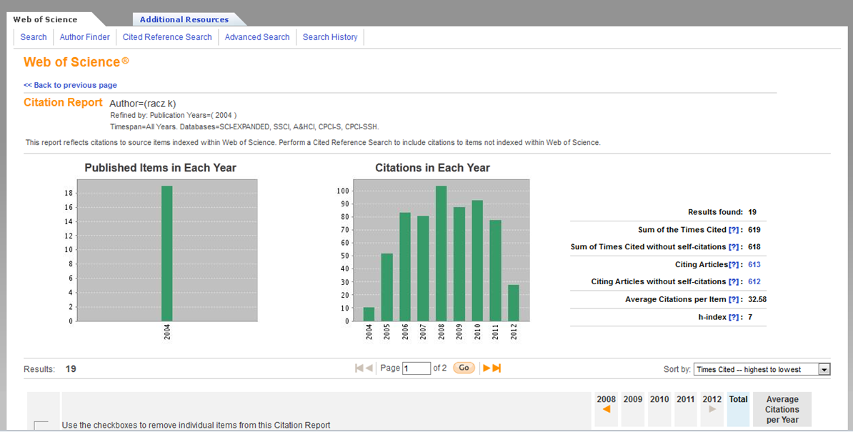

Slide 20
Bibliometria a tudománypolitikában
a tudományos teljesítmények
nemzetközi
nemzeti,
regionális és
intézményi
összehasonlító vizsgálata

Slide 21
Kérdés?
Komment?
Köszönöm a figyelmet!

